Slide 1
Recherche et recommandation de séries télévisées
Groupe 09 Sciences Cognitives
Maud CHOLEZ Mathieu CULARD
Maxime NUCERA
Valère Richier

Slide 2
Plan de la présentation
Présentation du contexte et défis
Solutions proposées
Démonstration
Rétrospective

Slide 3
Présentation du contexte et des défis
Recherche et recommandation de séries télévisées
Défis :
Niveau 1 : ✔
Niveau 2 : ✔
Niveau 3 : ~

Slide 4
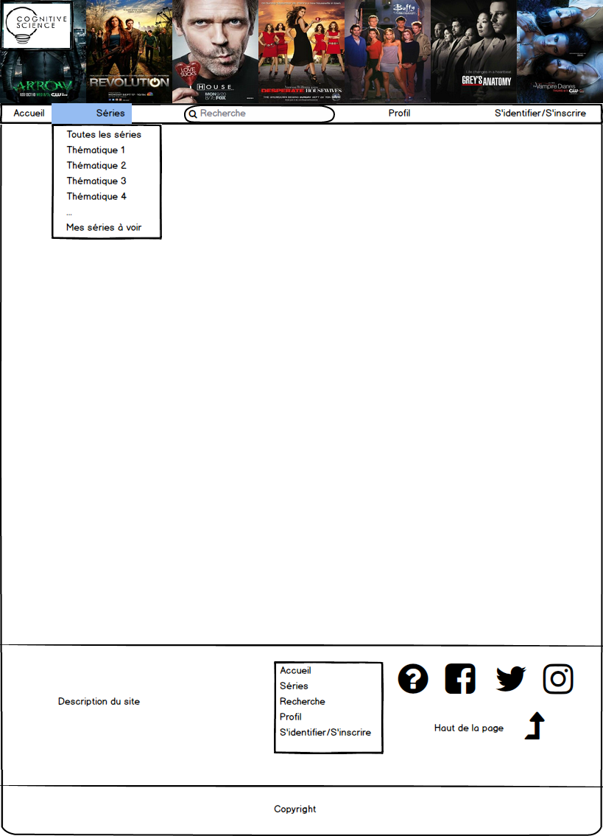
Solutions proposées – Ce que nous avions imaginé

Slide 5
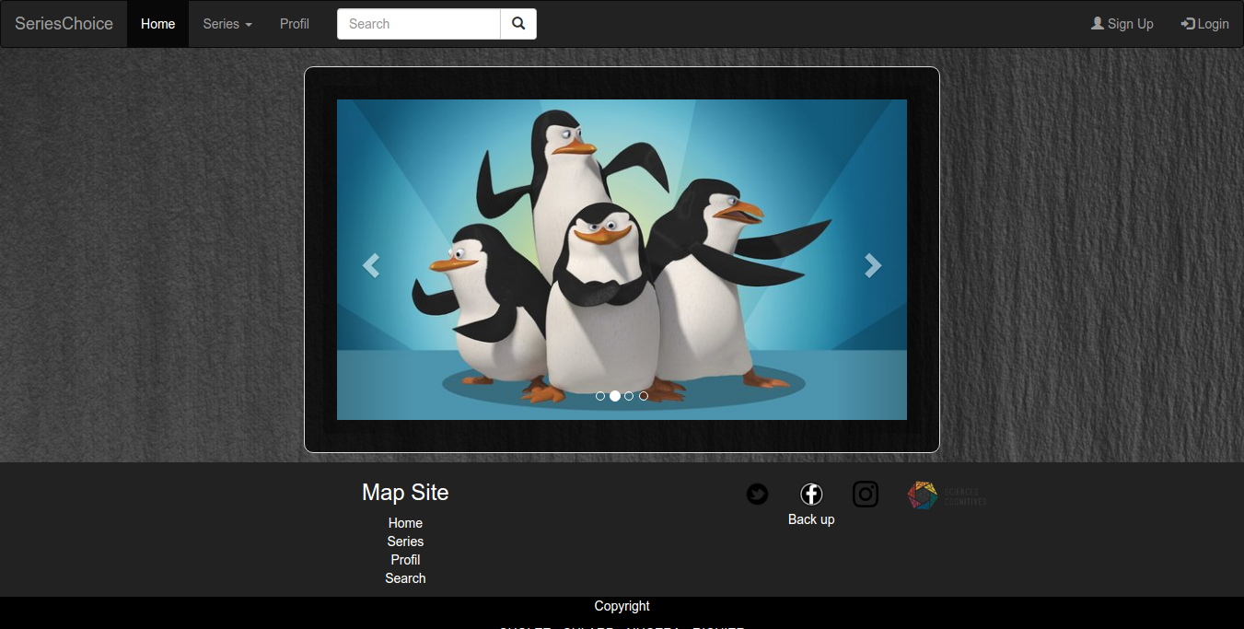
Solutions proposées – Ce que nous avons réalisé

Slide 6
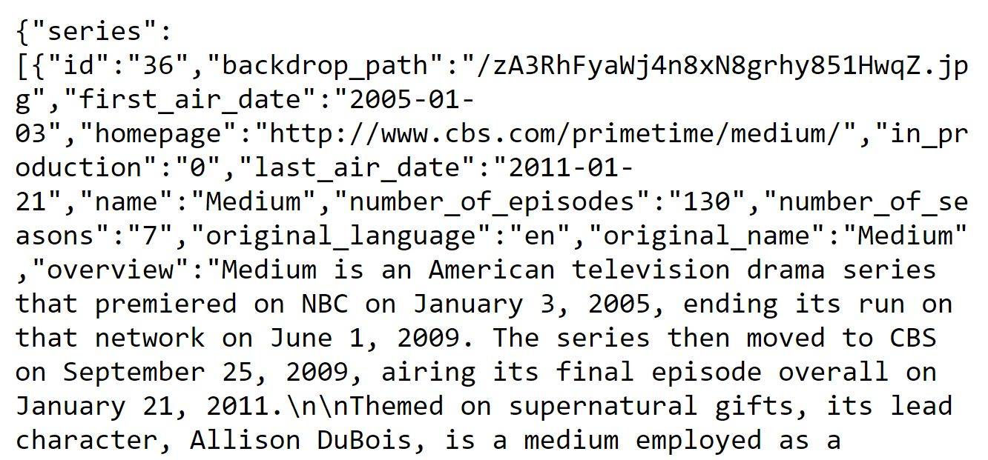
Solutions proposées – Connexion à la BDD et affichage et consultation des séries et épisodes
Connexion
JSON

Slide 7
Solutions proposées – Connexion à la BDD et affichage et consultation des séries et épisodes
Affichage des titres des séries
Affichage des informations des séries
Affichage des épisodes

Slide 8
Démonstration

Slide 9
Rétrospective
Recommandation sommaire
Recherche améliorable
Affichage des séries
Gestion de projet

